Slide 1
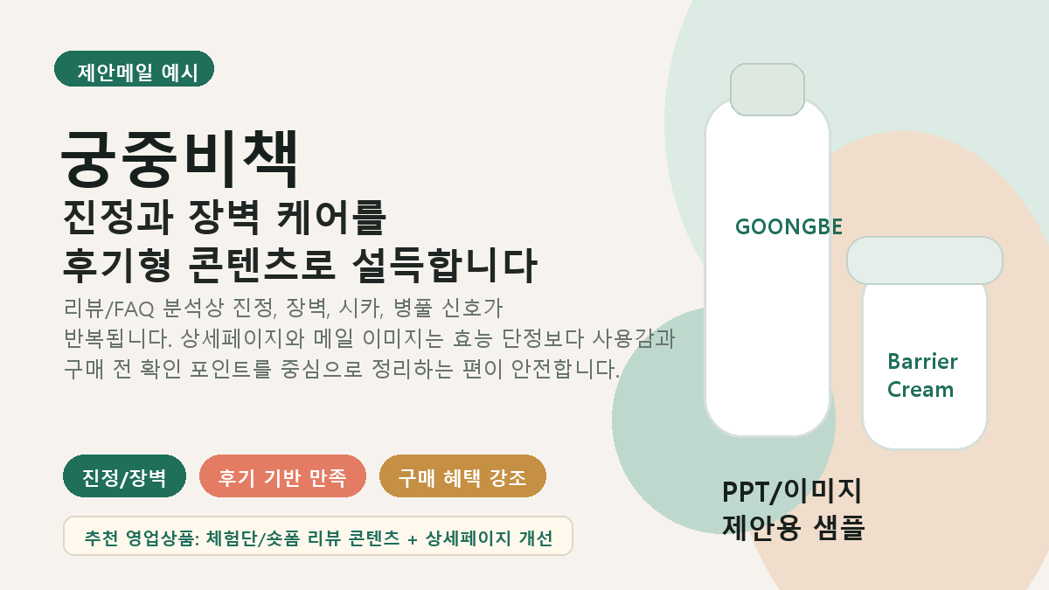
브랜드별 제안서 샘플
궁중비책 영업상품 추천안
리뷰, FAQ, 장점, 가격 근거를 이용해 어떤 영업상품으로 제안할지 정리한 예시입니다.
장벽/진정/민감 케어
후기 강점형
추천 1순위
체험단/숏폼 리뷰 콘텐츠
Cosmetic sales proposal sample
01

Slide 2
궁중비책은 장벽·진정 메시지가 가장 먼저 보입니다
브랜드 텍스트에서 반복된 키워드를 제품군, 구매고민, 제안상품으로 연결했습니다.
대그룹
세부그룹
근거 키워드
장벽/진정/민감 케어
후기 강점형
장벽, 진정, 시카, 병풀
민감 피부, 장벽, 진정, 피부 컨디션 회복 메시지가 중심인 브랜드
후기와 만족 신호를 콘텐츠 증거로 전환하기 좋은 유형
장벽·진정·시카·병풀을 중심 메시지로 사용
궁중비책은(는) 장벽/진정/민감 케어 안에서도 후기 강점형으로 보이며, 제안서는 체험단/숏폼 리뷰 콘텐츠 중심으로 시작하는 것이 좋겠습니다.
Cosmetic sales proposal sample
02

Slide 3
근거는 효능 단정보다 구매 전 확인 포인트로 정리합니다
진정/피부장벽, 가격/혜택, 만족/재구매 신호가 확인됨
장점
고객센터/상담: 고객센터, 전화, 운영시간 언급. / 상품문의/Q&A: 문의 언급.
FAQ
MORE @official.goongbe 궁중비책 공식 인스타그램에 방문해보세요! / 모든 순간을 믿을 수 있도록 최선을 다합니다.
후기
브랜드 신뢰: 고객센터 언급.
경쟁사
제안서에서는 단점이 비어 있더라도 FAQ와 고객센터 정보를 구매 불안 해소 장표로 배치합니다.
Cosmetic sales proposal sample
03

Slide 4
이 브랜드는 콘텐츠 증거와 상세페이지 개선을 함께 제안하는 편이 좋습니다
체험단/숏폼 리뷰 콘텐츠
후기 강점형이라 실제 사용 장면과 만족 신호를 짧게 보여주는 콘텐츠가 가장 자연스럽습니다.
1순위
리뷰/FAQ 기반 상세페이지 개선
FAQ와 장점 근거를 상세페이지의 구매 전 확인 포인트로 재배치합니다.
2순위
제안메일용 PPT/이미지 카드 제작
영업메일 첫 화면에서 그룹 진단과 추천 이유를 한눈에 보여줍니다.
3순위
Cosmetic sales proposal sample
04

Slide 5
메일 이미지는 세 가지 배지만 보여줘도 충분합니다
이미지 카피 배지
진정과 장벽 케어
후기로 확인한 만족도
구매 혜택 강조
은은한 사용감
치료/완치처럼 보이는 표현은 피하고, 사용감·성분·후기 근거 중심으로 안전하게 설계합니다.
Cosmetic sales proposal sample
05

Slide 6
다음 작업은 브랜드별로 같은 구조를 반복 생산하는 것입니다
1
검토필요 브랜드 90개는 URL/대표상품을 먼저 정리
2
근거강도 3 이상 브랜드부터 제안메일 우선 발송
3
그룹별 이미지 배지를 고정하고 브랜드명만 교체
4
PPT는 표지, 진단, 근거, 추천상품, 실행안 5장으로 축소 가능
샘플 파일 기준: ttamtti2_cosmetic_sales_grouping.csv
Cosmetic sales proposal sample
06

